Slide 1

练习五
（选自教材P21-P22练习五）

Slide 2
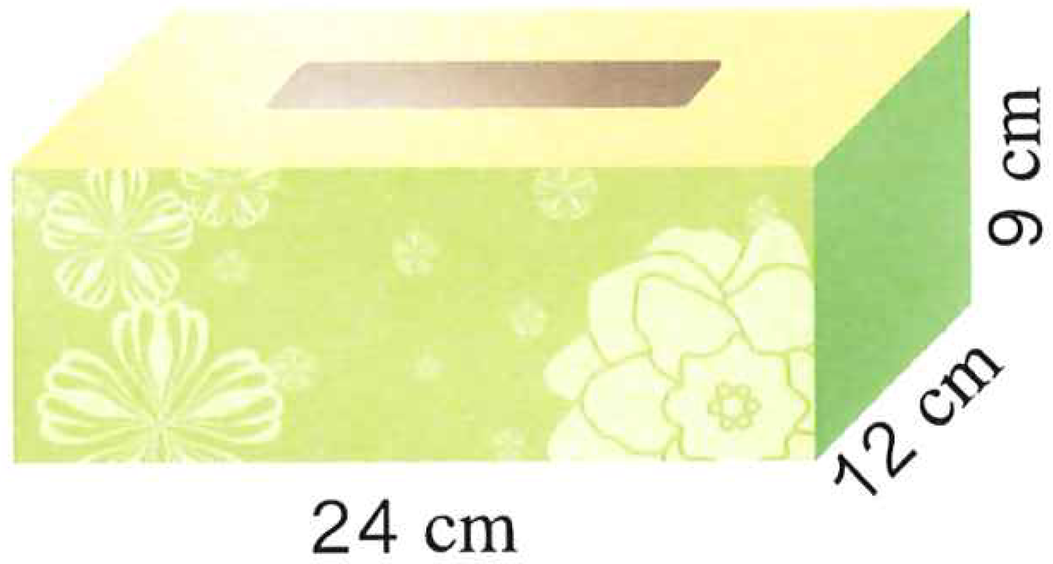
1.（1）这个纸巾盒的前面是什么形状？长和宽各是多少？和它相同的面是哪个？
（2）这个纸巾盒的右面是什么形状？长和宽各是多少？和它相同的面是哪个？
（3）哪几个面的长是 24 cm，宽是 12 cm？
【选自教材P21 练习五 第1题】

Slide 3
（1）长方形；24cm、9cm；后面；
（2）长方形；12cm、9cm；左面；
（3）上、下两个面。

Slide 4
2. 一个长、宽、高分别为 40 cm、30 cm、20 cm 的小纸箱，在所有的棱上粘上一圈胶带，至少需要多长的胶带？
【选自教材P21 练习五 第2题】
20×4+30×4+40×4=360（cm）

Slide 5
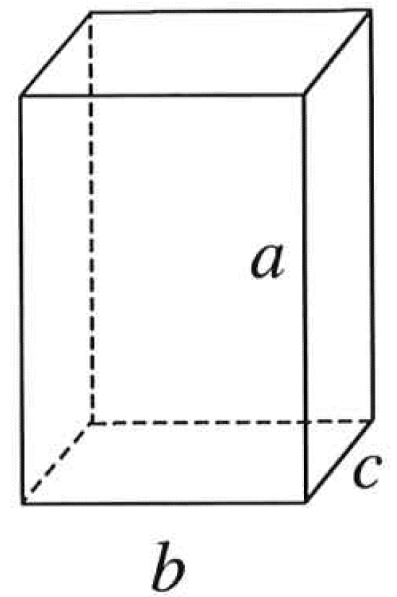
3.
（1）和 a 平行的棱有几条？
（2）和 a 相交且垂直的棱是哪几条？
（3）和 b 平行的棱有几条？
（4）你还能发现什么？
【选自教材P21 练习五 第3题】
（1）3 条；
（2）有上面的长和宽，下面的长和宽，共 4 条；
（3）3 条

Slide 6
相对的棱不仅长度相等，而且互相平行；
相邻的棱互相垂直；
相交于同一顶点的三条棱两两互相垂直。

Slide 7
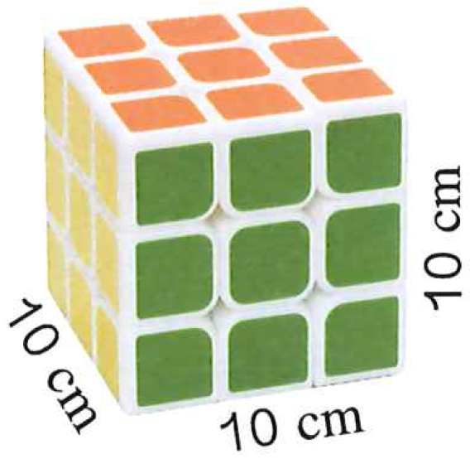
4. （1）这个魔方是什么形状的？
（2）它的棱长是多少？
（3）它有几个面的形状完全相同？
【选自教材P21 练习五 第4题】
（1）正方体
（2）棱长是 10 cm
（3）6 个面形状完全相同

Slide 8
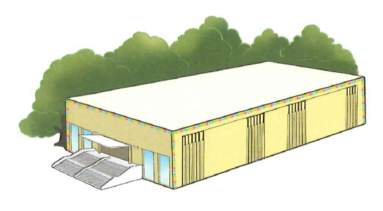
5.
为迎接“五一”国际劳动节，工人叔叔要在礼堂的四周装上彩灯（地面的四边不装）。已知礼堂长90m，宽55m，高22m，工人叔叔至少需要多长的彩灯线？
【选自教材P21 练习五 第5题】
90×2+55×2+22×4=378（m）
答：工人叔叔至少需378m的彩灯线。

Slide 9
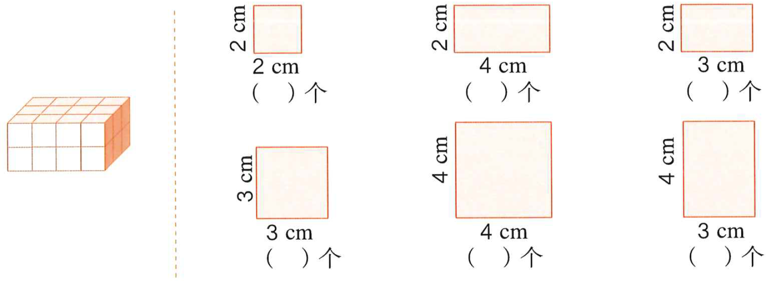
6.
左边的长方体是用棱长1cm的小正方体拼成的。右边的图形中哪一个是这个长方体6个面中的一个？用“√”标出来，并注明有几个这样的面。
【选自教材P22 练习五 第6题】
✔
✔
2cm和4cm、2cm和3cm、4cm和3cm，各有2个
✔

Slide 10
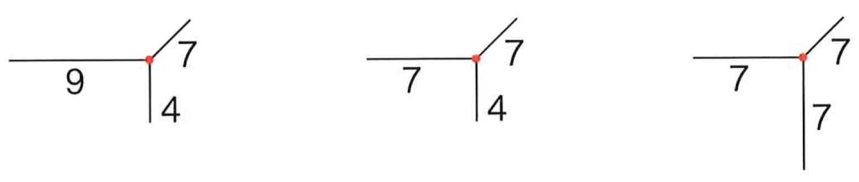
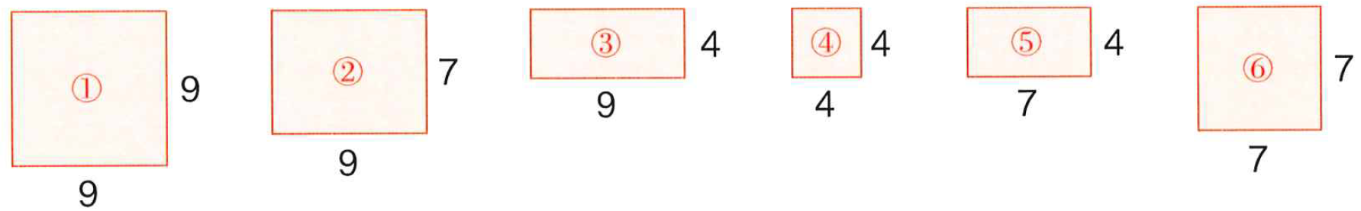
7.
下图分别是长方体或正方体一个顶点处的3条棱。（单位：cm）
【选自教材P22 练习五 第7题】
②③⑤
⑤⑥
⑥
从以下图形中选择6个面（可重复选择），围出上面的长方体或正方体。

Slide 11
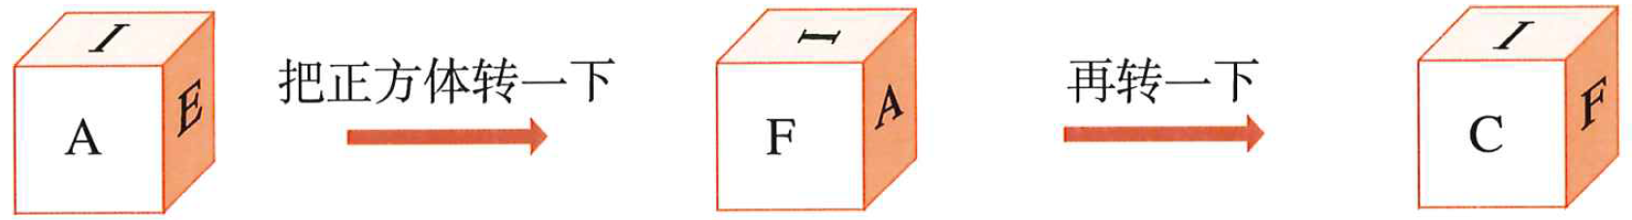
8. *正方体的 6 个面分别写着A、C、D、E、F、I。与A、E、I 相对的面分别是哪个面？
【选自教材P22 练习五 第8题】
A 对 C，E 对 F，I 对 D。

